Slide 1


STŘEDNÍ ŠKOLA STAVEBNÍ A TECHNICKÁ
Ústí nad Labem, Čelakovského 5, příspěvková organizace
Páteřní škola Ústeckého kraje
Brzdy bubnové
VY_32_INOVACE_14_276
Projekt MŠMT | EU peníze středním školám
Název projektu školy | ICT do života školy
Registrační číslo projektu | CZ.1.07/1.5.00/34.0771
Šablona | III/2
Sada | 14
Anotace | Brzdy bubnové
Klíčová slova | Brzdy, brzdový váleček, brzdové čelisti, brzdové bubny, hydraulický převod
Předmět | Automobily
Autor, spoluautor | Bc. Ladislav Hajný
Jazyk | Čeština
Druh učebního materiálu | Prezentace
Potřebné pomůcky | PC, dataprojektor
Druh interaktivity | Výklad pomocí prezentace
Stupeň a typ vzdělávání | Střední škola
Cílová skupina | 1. ročník - Mechanik opravář motorových vozidel
Speciální vzdělávací potřeby | Ne
Zdroje | Seznam viz poslední strana

Slide 2
Brzdy bubnové
Bubnová brzda:
je konstrukčně starší než kotoučová. U vozů dřívějšího data výroby se používala na přední i zadní nápravě, v současnosti pouze na zadních nápravách a to u levnějších osobních automobilů.
Bubnová brzda byla technickým pokrokem vytlačena i z konstrukce brzd nákladní automobilů a byla plně nahrazena brzdou kotoučovou.
pracuje na principu tření brzdových elementů - čelistí, na vnitřní stranu brzdového bubnu
brzdový buben je pevně připevněn k náboji a rotuje spolu s kolem
uvolněním brzdového pedálu jsou čelisti vráceny zpět pružinou
brzdové čelisti jsou k bubnu přitlačovány rozpěrným prvkem, který je
a) hydraulický - válec s pístem (brzdový váleček), nebo b)mechanický s rozpěrnou pákou v případě parkovací brzdy
ruční brzda ovládána mechanicky

Slide 3
Brzdy bubnové
Výhody a nevýhody bubnových brzd:
Výhody:
celá brzda je umístěna uvnitř bubnu a je tím chráněna proti nečistotám
jednoduchá konstrukce a přizpůsobení parkovací brzdy
velká životnost brzdového obložení, oproti kotoučové brzdě ohledem na velikost menší výkonnost
Nevýhody:
při dlouhodobém zahřívání, např. vlivem dlouhodobého brzdění, nastává pokles brzdného účinku tzv. fading
pokud zahřátí přesáhne určitou úroveň, může dojít až k deformaci brzdového bubnu

Slide 4
Brzdy bubnové
Vymezení vůle čelistí:
Z důvodu prodlevy brzdy při brzdění, což je jedna ze složek brzdné dráhy tzn. aby nebyl zdvih pedálu příliš velký, je potřeba vymezit vůli mezi čelistmi a bubnem.
u staršího provedení se vůle seřizovaly excentrickými šrouby, které byly umístěny v kotevním plechu brzdy, každá čelist měla svůj seřizovací excentr. Tož bylo velmi nepohodlné řešení.
nového provedení bubnových brzd (současná vozidla) je tzv. samostav, zařízení, které automaticky vymezuje vůli mezi čelistmi a bubnem. Samostav funguje na principu omezené vratnosti čelistí.
Provedení samostavu:
rozpěrná vzpěra s klínem a pružinou – řešení VW
rozpěrná vzpěra s levotočivým závitem a ráčnou

Slide 5
Brzdy bubnové
Brzdový buben je nejčastěji vyroben:
ze šedé nebo temperované litiny
ocelolitiny
ze slitiny lehkých kovů s ocelovou vložkou
Třecí plochy se upravují jemným soustružením, případně broušením.
Brzdový buben musí mít:
vysokou odolnost proti otěru
stálost tvaru a rozměrů
dobrou tepelnou vodivost materiálu, ze kterého je vyroben
Brzdový buben musí být konstruován tak, aby při rotaci nemohlo dojít k nežádoucímu kmitání v radiálním i axiálním směru a nesmí docházet k jakýmkoli vibracím.

Slide 6
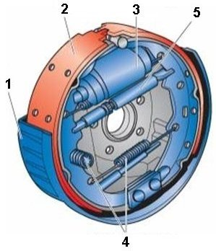
Brzdy bubnové
Konstrukce bubnových brzd:
Brzdový buben
Brzdová čelist
Brzdový váleček
Přítlačné a vratné pružiny
(tažné/tlačné)
5. Rozpěrný samostav brzdových čelistí

Slide 7
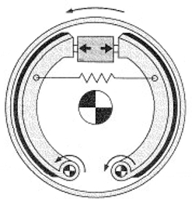
Brzdy bubnové
Bubnové brzdy rozdělení:
podle toho, zda mají čelisti –
jeden společný brzdový váleček – Simplex
dva, pro každou stranu samostatný – Duplex
Duo-Duplex.
Simplex - je konstrukčně jednodušší a levnější.
Nevýhodou však je jev úběžné čelisti.
Jedna čelist (úběžná) je vlivem rotačního
pohybu bubnem odtlačována, čímž se
brzdný účinek snižuje a druhá přitlačována,
a tím napomáhá brzdění.

Slide 8
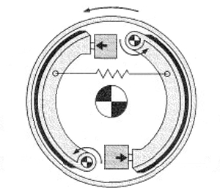
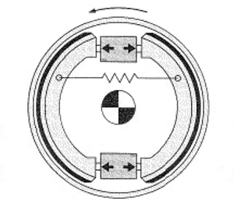
Brzdy bubnové
Duplex – čelisti jsou přitlačovány na obou stranách, čímž vznikly dvě náběžné čelisti.
Tření při brzdění vytváří točivý moment, který má tendenci náběžnou čelist vtahovat do bubnu a tím zesilovat brzdný účinek. To je zčásti výhoda, ale musí se při konstrukci brzdy pamatovat na to, aby nedocházelo k zadírání brzdy a tím kolo bylo ve smyku.
Duplex Duo - Duplex

Slide 9
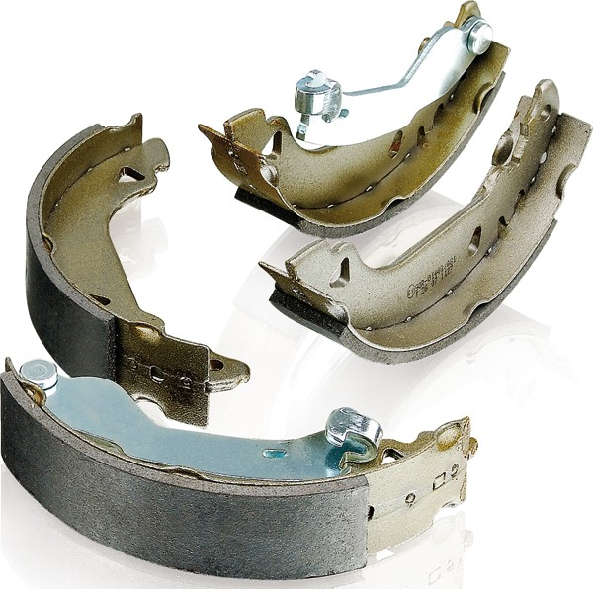
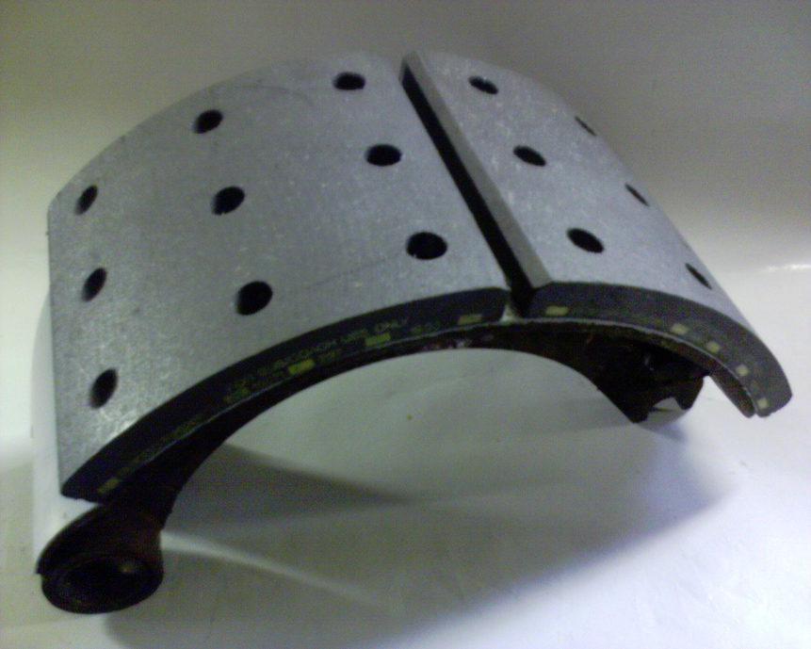
Brzdy bubnové
Brzdové čelisti:
Tuhost čelistí je daná konstrukcí většinou do tvaru „T“.
svařence z ocelových plechů
odlitky z lehkých kovů (Al)
K čelistem je přinýtováno - NA vozidla nebo přilepeno OA + N₁,₂ brzdové obložení.

Slide 10
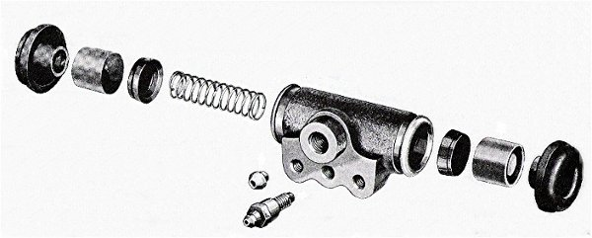
Brzdy bubnové
Brzdový váleček:
Brzdový váleček obsahuje jeden nebo dva písty, dle provedení brzdy. Tlak vytvořený hlavním brzdovým válcem působí na písty ve válečku a vytváří rozpěrnou sílu. Písty jsou těsněny pryžovými manžetami. Na vnějších stranách najdeme protiprachové manžety, chránící mechanismus před nečistotami. Na nejvyšším místě válečku se nachází odvzdušňovací ventil.

Slide 11
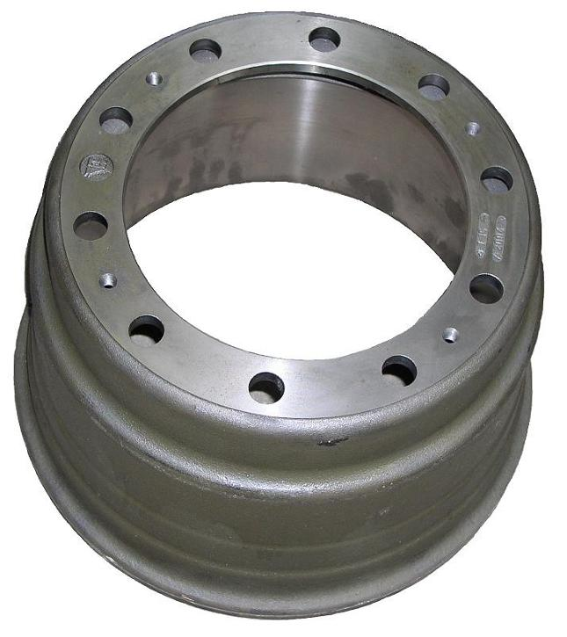
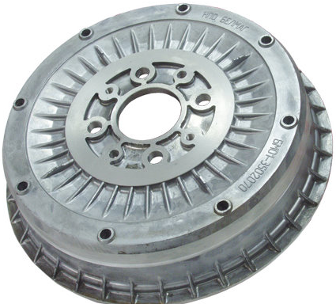
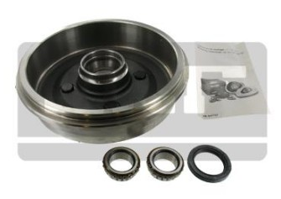
Brzdy bubnové

Slide 12
Tato prezentace, ukazuje a seznamuje žáky s bubnovými brzdami, které se používaly a používají v automobilech. Bubnové brzdy jsou nedílnou součástí podvozků osobních i nákladních vozidel, a jsou tudíž, velmi důležitým článkem v konstrukci stavby vozidel.
Cvičení:
Popište konstrukci bubnových brzd.
Proč je důležitá vymezení vůle čelistí, jak a čím se vymezuje?
Rozdělení bubnových brzd dle konstrukce.
Děkuji za pozornost

Slide 13
STŘEDNÍ ŠKOLA STAVEBNÍ A TECHNICKÁ
Ústí nad Labem, Čelakovského 5, příspěvková organizace
Páteřní škola Ústeckého kraje
Použité zdroje
Publikace:
M. Pilárik, J. Pabst - Automobily I. – nakl. Informatorium
Rolf Gscheidle a kolektiv – Příručka pro automechanika – nakl. Sabotáles
Výukové sešity BOSCH pro pedagogické pracovníky.
V prezentaci použity vlastní citace, fotografie a schémata, vyjma fotografií z volně dostupných zdrojů:
http://www.autoznalosti.cz/images/stories/podvozek_kola/brzda_bubnova.jpg
http://www.autoznalosti.cz/images/stories/podvozek_kola/bubnova_brzda_Simplex.jpg
http://www.autoznalosti.cz/images/stories/podvozek_kola/bubnova_brzda_Duplex.jpg
http://www.autoznalosti.cz/images/stories/podvozek_kola/bubnova_brzda_Duo_Duplex.jpg
http://mcsystem.sk/brzdynit01.jpg
http://www.starline-parts.com/data/pictures_items/AK-brzd-celisti-06.jpg
http://www.autoznalosti.cz/images/stories/podvozek_kola/brzdovy_valecek.jpg
http://www.lada-dily.cz/data/shared/files/products/820081/1306331525_Z--znam-cel---obrazovky-25.5.2011-155110.jpg
http://www.tomservice.cz/editor/image/produkty2/_145637_Liazzadni.jpg
http://forddily.inshop.cz/inshop/catalogue/products/pictures/bub.lo%C5%BE.fi91.jpg

